Slide 1
PAP 2700-19-9
Bureaucratie représentative et Transition démographique

Slide 2
Plan de la séance
Consignes pour l’examen
Bureaucratie représentative – principes et démarche
Données statistiques
Transition démographique

Slide 3
1. Consignes pour l’examen
4 questions obligatoires
  2 questions (2X8 points) “longues“ vous permettant de mobiliser des notions et de les mettre en lien
  2 questions (3 + 4 points) “courtes“ vous demandant des définitions et des illustrations.
  2 points seront accordés pour la forme (faites des phrases courtes et simples. Vérifiez qu’elles contiennent un verbe. N’hésitez pas à faire des paragraphes – un paragraphe par idée !, relisez-vous pour corriger le maximum de fautes).
  À livre fermé
  L’ensemble de la matière vue en classe et dans les lectures associées aux séances est au programme de révision
  Les indications de taille sont… indicatives

Slide 4
2. Une fonction publique représentative (aménagement de la diversité)
L’État est incarné par ses fonctionnaires de première ligne. Au Canada : diversité surtout pensée sur le plan linguistique, puis du genre.
3 risques en l’absence de la minorité linguististique :
Sapper la légitimité de l’État pour une minorité qui ne pourrait être servie dans sa langue
Susciter du ressentiment de la minorité qui semble ne pas pouvoir avoir accès aux postes
Moindre représentation des enjeux de la minorité linguistique dans le processus de production des politiques publiques (Gagnon, Turgeon, 2006)
Notes:
Ministre : politicien, élu. Sous-ministre : nommé.
Diversité dans le cadre canadien pensée sous deux angles : la langue, et le genre.
Gagnon, Turgeon : 3 risques principaux à avoir absence minorité linguistique : saper la minorité de l’état pour une minorité pas servie dans sa langue, puis ressentiment d’une minorité qui pourrait penser ne pas accéder au poste. 3ème risque : marqué.

Slide 5
Amendement du principe du mérite – Loi sur les langues officielles en 1969 - Statut légal du français et del’anglais
  Création du Commissaire aux langues officielles
  Objectif de la loi : Les Canadiens des deux groupes linguistiques devraient participer équitablement à l’administration fédérale et jouir de chances égales d’obtenir un emploi et de faire carrière au sein des institutions fédérales (…) « les employés du gouvernement fédéral devraient pouvoir travailler dans la langue officielle de leur choix à l’intérieur des régions désignées
  Moyens : recrutement actif de francophones ; désignation de postes bilingues (14% en 1978, 38% en 2004) ; développement de cours de langue (pour créer une FP bilingue)
Notes:
Loi participe à l’effort assurer place francophones fonction publique fédérale.
Détracteurs : toucher au mérite, car on ajoute le critère de la langue aux compétences.

Slide 6
Loi sur l’équité en matière d’emploi (1995):
  Quatre groupes désignés (femmes, minorités visibles -personne racialisées, autochtones et les personnes handicapées).
  “Une fonction publique forte, axée sur le mérite, non partisane et représentative et qui est le reflet de la diversité canadienne est essentielle au succès du pays“
  Reconnaissance de barrières à l’emploi pour ces groupes (accès rendu difficile non pas absence de compétences, mais par préjugés, discrimination systémique, racisme, etc.)
Notes:
Personne à surveiller pour les aider à insérer fonction publique.

Slide 7
Disponibilité au sein de la population active (DPA): pourcentage de personnes qui travaillent dans la profession pertinente et qui sont aussi membres des groupes d’équité en emplois selon le dernier recensement. Ces données sont fournies aux employeurs après avoir été ventilées par région et par profession (“disponibilité sur le marché du travail).http://www.travail.gc.ca/fra/normes_equite/eq/pubs_eq/rseme/2011/rapport/tableaux/tableau14/page01.shtml
Auto identification : exigence , en vertu de la Loi sur l’équité en matière d’emploi, selon laquelle les personnes doivent s’identifier auprès d’une organisation, ou accepter d’être identifiées auprès d’une organisation, comme membres d’un des groupes désignés ou de plusieurs groupes désignés. L’auto-identification est volontaire; l’organisation ne peut identifier un employé comme étant membre d’un groupe désigné qu’avec le consentement volontaire et exprès de la personne en question. L’organisation doit recueillir des données sur la représentation et la répartition des membres des groupes désignés au sein de son effectif afin de planifier et de mettre en œuvre son programme d’équité en matière d’emploi.
http://psac-ncr.com/sites/ncr-rcn.psacadmin.ca/files/user-uploads/Education/employment_equity_tool_kit-f.pdf
Notes:
Comparaison avec le reste de la société active : cette place des groupes dans certains secteurs (ex, femme et chauffeurs de camion, 1%) on devraient trouver la même chose dans la fonction publique.
On co

Slide 8
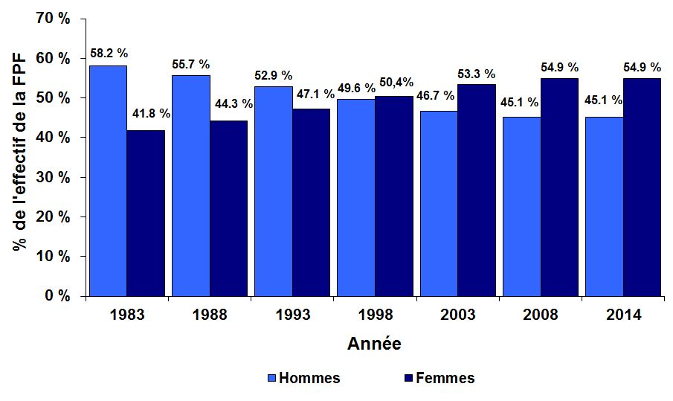
Rapport hommes-femmes au sein de la fonction publique férale
http://www.tbs-sct.gc.ca/psm-fpfm/modernizing-modernisation/stats/demo14-fra.asp#part1-2-1

Slide 9
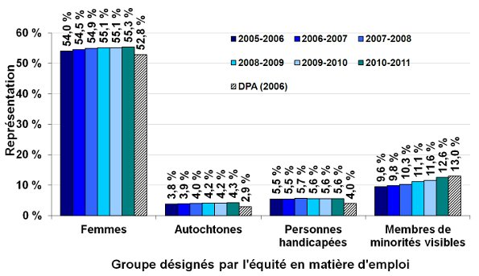
Représentation des groupes désignés par l'équité en matière d'emploi au sein de la fonction publique fédérale, de 2006 à 2011, et estimation de leur disponibilité au sein de la population active (DPA) selon le Recensement de 2006

Slide 10
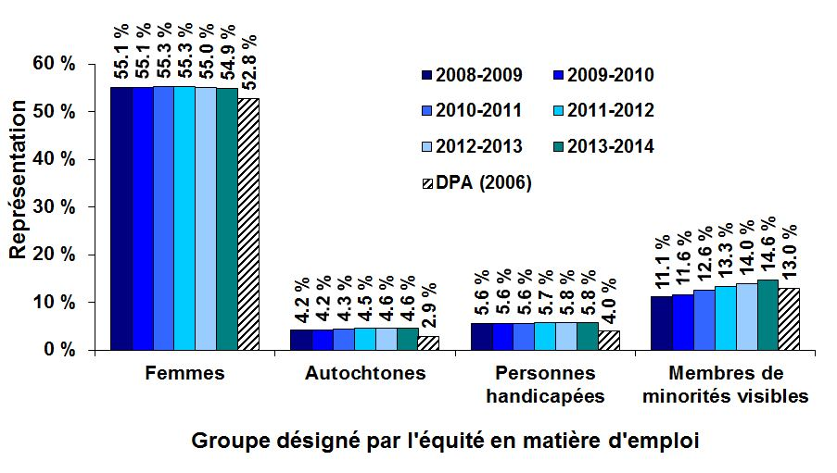
Figure 3 : Représentation des groupes désignés par l'équité en matière d'emploi (ÉE) au sein de la fonction publique fédérale (FPF), de 2008 - 2009 à 2013 - 2014, et estimation de leur disponibilité au sein de la population active (DPA) selon le Recensement de 2006
2015 : 54,3% sur DPA 52.5%
2015 : 5,1% sur DPA de 3,4%
2015 : 5,6% sur DPA 4,4 %
2015 : 13,8% sur DPA de 13%
Notes:
La fonction publique fédérale a en moyenne plus de femmes que dans le reste de la société active. Idem pour les autres groupes.

Slide 11
Mais les effectifs de direction, les taux de représentation restent inférieurs à la disponibilité au sein de la population active :
Pour les femmes (46,1% vs 47,8%)
Pour les minorités visibles (8,8% vs 9,5%)
Pour les autochtones (3,4% vs 5,2%)
Seules les personnes handicapées ont un taux supérieur (5,3% vs 2,3%)

Slide 12
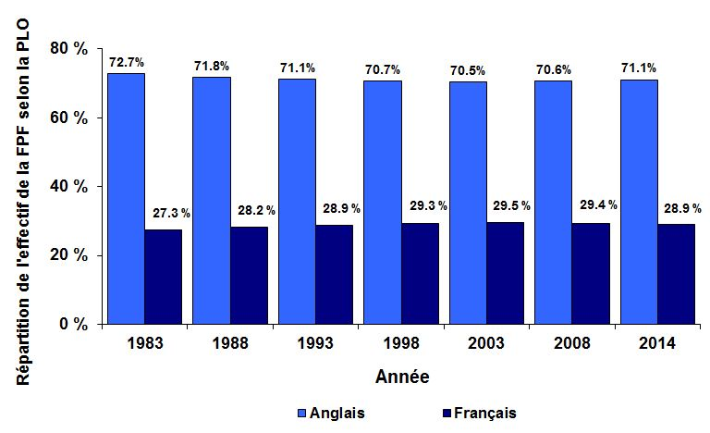
Profil des langues officielles (LO) au sein de la fonction publique fédérale (FPF) - années données, de 1983 à 2011

Slide 13
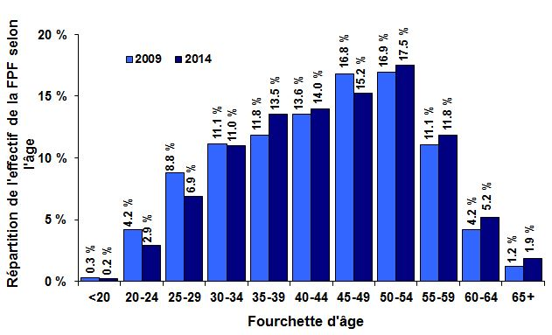
Figure 6 : Effectif de la fonction publique fédérale selon le groupe d'âge en 2009 et en 2014
Âge moyen : 43,9 ans en 2009 et 44,9 ans en 2014

Slide 14
66%
42%
http://www.pco-bcp.gc.ca/docs/information/Publications/ar-ra/15-2008/pdf/rpt_f.pdf

Slide 15
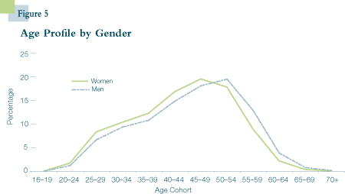
http://www.hrma-agrh.gc.ca/reports-rapports/ee-0501_e.asp#_Toc143307374

Slide 16
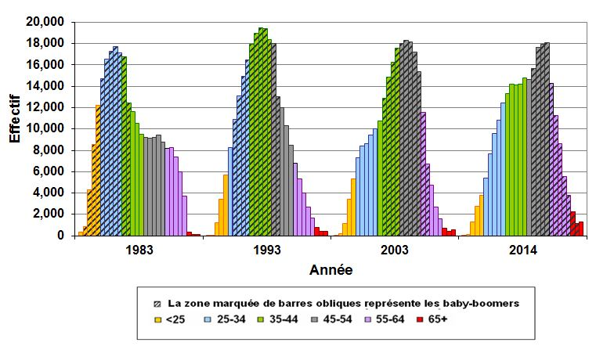
Figure 7 : Répartition de l'effectif de la fonction publique fédérale (FPF) selon la fourchette d'âge - années données, de 1983 à 2014

Slide 17
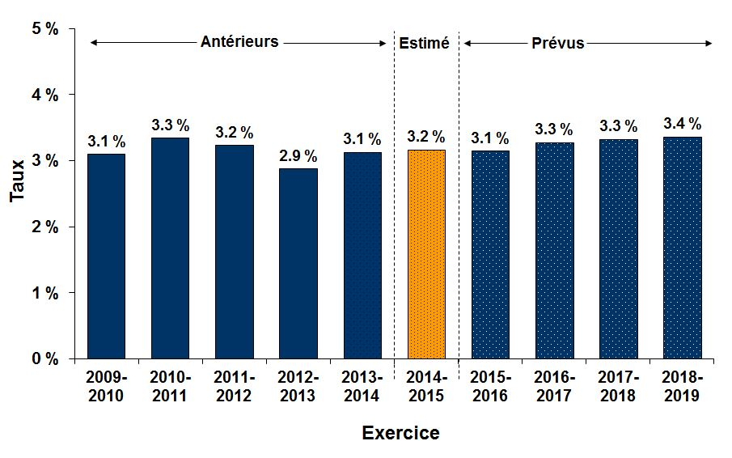
Figure 8 : Taux de départs à la retraite antérieurs et prévus pour les fonctionnaires fédéraux, de 2009 - 2010 à 2018 - 2019
Départ à la retraite, prévus et antérieurs
http://www.tbs-sct.gc.ca/res/stats/demo-fra.asp#toc1-1
Notes:
Baisse en 2012-2013 car départs en retraite anticipés.

Slide 18
Pourquoi tant de fonctionnaires partent-ils à la retraite ?http://ici.radio-canada.ca/nouvelles/economie/2015/03/31/002-fonctionnaires-quebecois-depart-retraites.shtml&sa=U&ved=0ahUKEwi90-jK1PPLAhUGRhQKHZQiBEMQtwIIMzAD&usg=AFQjCNHYIPShgJ9aXpMAQE2rRKNdxIK1kw

Slide 19
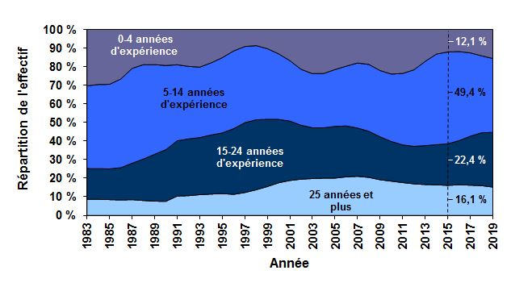
Figure 9 : Tranches d'années d'expérience des fonctionnaires fédéraux nommés pour une période indéterminée de mars 1983 à mars 2019 (prévus)
http://www.tbs-sct.gc.ca/psm-fpfm/modernizing-modernisation/stats/demo14-fra.asp#part1-2-1

Slide 20
Départ massif et renouvellement ?
Embauche majeure durant les 60s et 70s.
Coupures significatives dans les 80s et 90s.
Les départs en retraite et le changement
L’âge de la retraite n’est pas forcément la retraite
Les institutions et les structures sont déjà en place
Nouveaux fonctionnaires : pas toujours jeunes
Nouveaux fonctionnaires : ont parfois déjà une expérience
Notes:
Génération après baby boom peu recruté à cause crise.
Baby boom sureprésentés car nombreux et car cohorte suivante peu recrutée.
Les baby boom avaient tout à construire (institutions).

